Slide 1
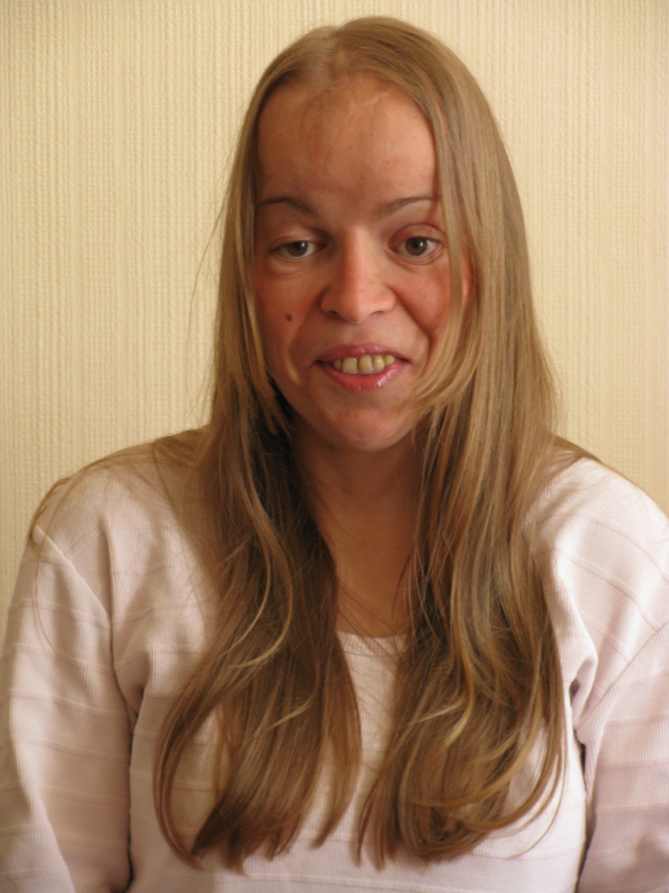
Je m’appelle Christine
Je suis née sous la mutation de l’exon 8 du gêne FGFR2 au codon 278: impliquant une faciocraniosténose,
appelée maladie de Pfeiffer.
c’est-à-dire: un retard de croissance cranio-faciale et NON un retard intellectuel comme le pensent le plus souvent les gens qui voient mon visage.
Notes:
No comment
1

Slide 2
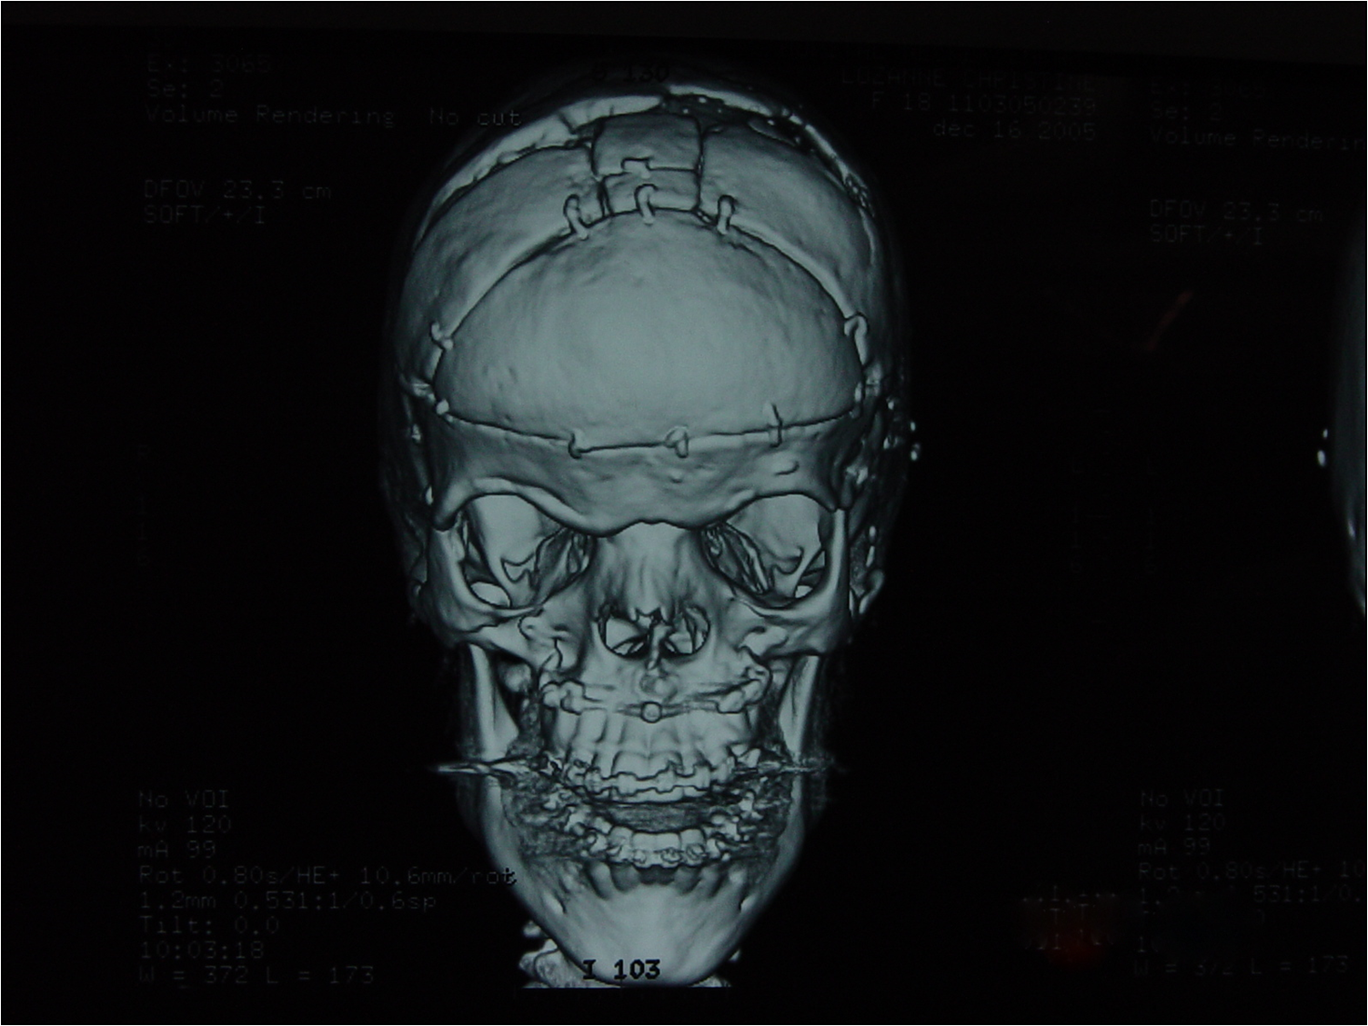
Qu’est-ce-
que
Pfeiffer
Notes:
Qu est ce que vous constatez? Reconstruction de mon crane suite a la maladie génétique peiffer
2

Slide 3
Mes interventions chirurgicales
1988: 2 Mois après ma naissance, J’ai subi ma 1ère intervention chirurgicale (avancement frontal).
Puis, dès 3 ans et jusqu’à mes 22 ans, de longues et nombreuses interventions ont suivi:
-interventions chirurgicales reconstructrice et réparatrice.
-interventions chirurgicales de remodelages.
-Pour finir de la chirurgie esthétique.
Je ne compte plus le nombre de C.D.I (Contrat à durée indéterminée) où j’ai passé mon temps dans les blocs opératoires…

Slide 4
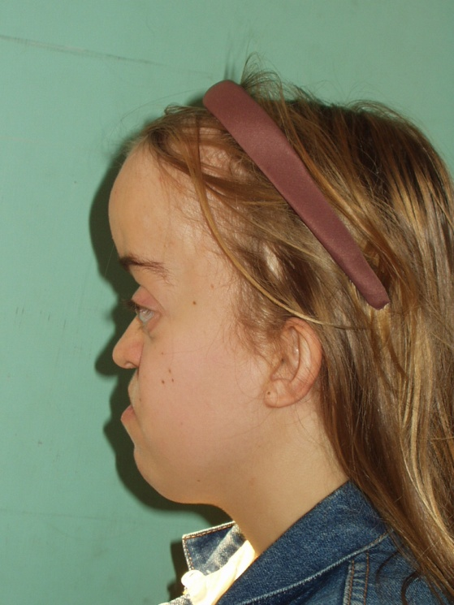
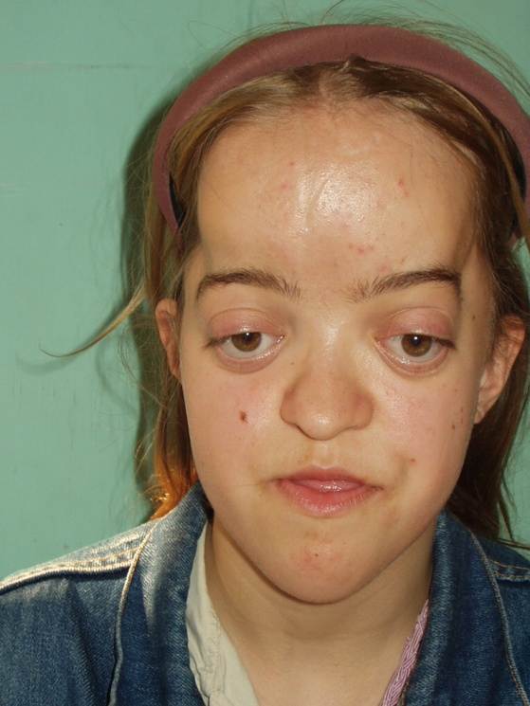
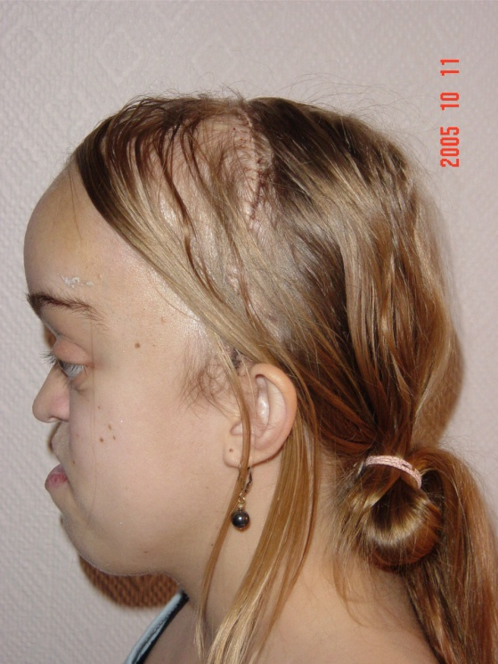
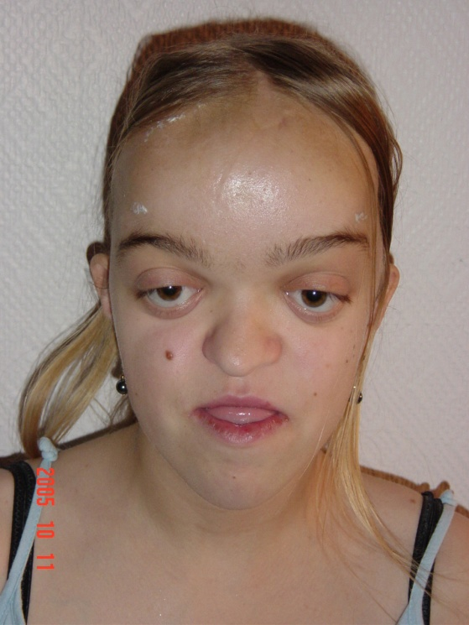
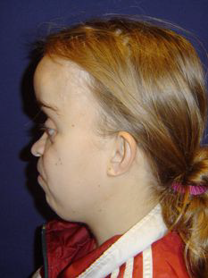
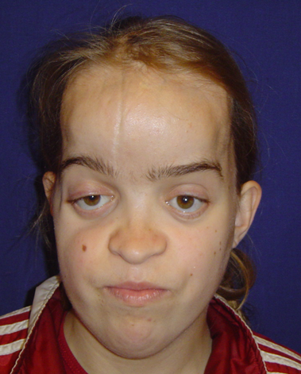
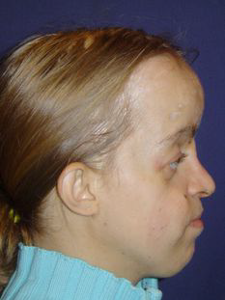
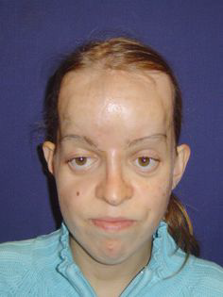
Notes:
Les différentes etapes de la reconstruction du visage qui n entrainent pas que des répercussions physiques. j ‘ai un nez en cote! A chaque fois se réapproprier un nouveau visage une identité …..
4

Slide 5
Pendant que d’autres cultivent leur look d’une norme stéréotypée…..
Le mien devait se reconstruire…..

Slide 6
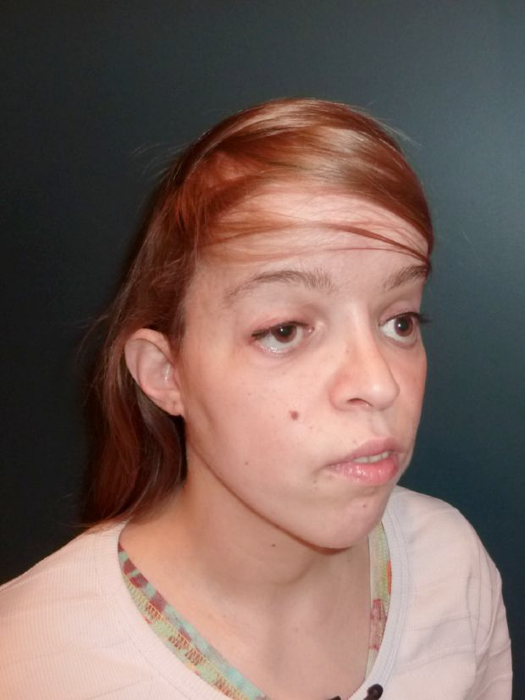
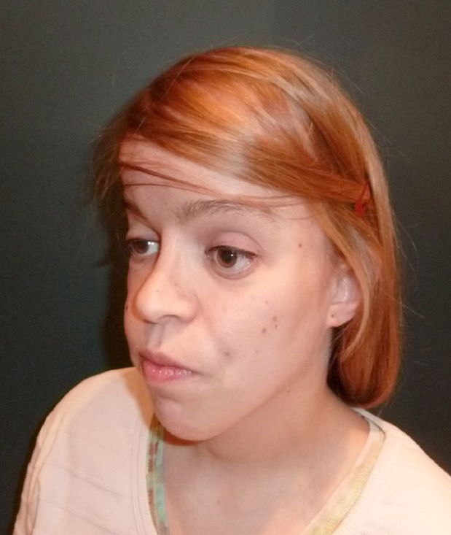
Que pensez vous de ma petite bouille de maintenant?
Je suis stéréotypée, non ?
Notes:
Maintenant en changeant les photos!!......rappelez vous le questionnement de tt a l heure? AUTRES IMPACTs différents de physique?
<numéro>

Slide 7
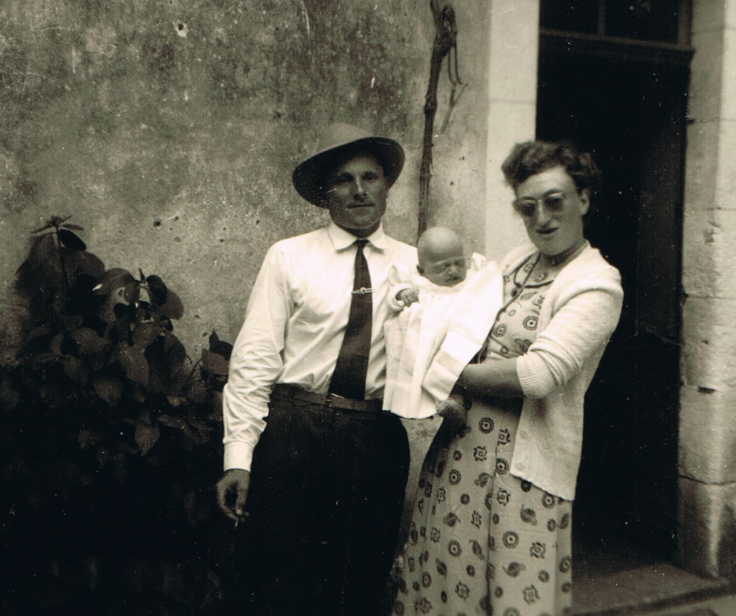
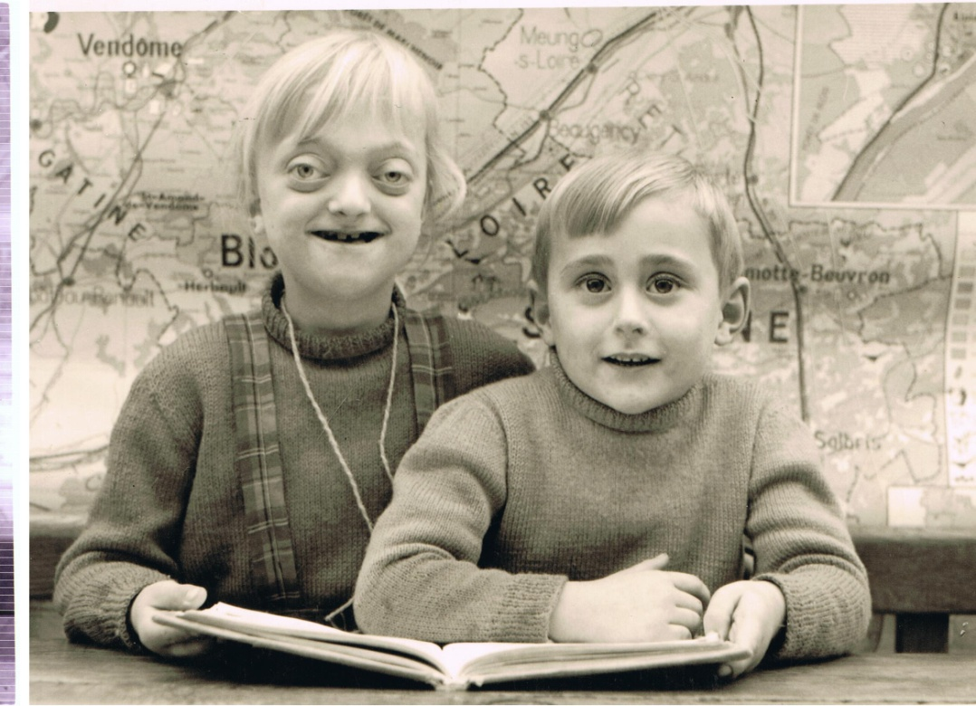
Mes grands-parents ont eu 7 enfants.
Ma grand-mère maternelle porteuse du syndrome de Pfeiffer,
a transmis à 4 de ses 7 enfants sa maladie.
Ma maman, ainée de la fratrie , est la 1ère à naître avec Pfeiffer. Ma grand-mère et ma maman ont été opérées à l’Hôpital Foch par Dr Tessier etc….
Même si ce n’est pas la même génération, aborder le sujet Pfeiffer est tabou.
Un environnement familial pesant, rares dialogues, les enfants porteurs de visages « hors normes » étaient généralement cachés du regard des autres….
Notes:
Ma maman est la seconde génération ma grand mère en haut a droite était porteuse , elle a transmis a 4 de ses 7 enfants. Ma mère s’est faite opérer a 5 ans c’était une urgence vitale ! Ma grand mere a subit sa premiere operation quand sa fille s’est faite opérée. Et oui avant 1961 on n’opérait pas cette maladie. Ce n’était pas pour des raisons esthetiques! C’était vital pour ma mere car il fallait « liberer » la pression intracranienne car son crane s’était soudé trop vite. Comprenez vous bien ce que je viens de dire? ( l’evolution biologique du crane de l’enfant?) si oui, les faire s’expliquer, si non: parle des « fontanelles » par ex.
<numéro>

Slide 8
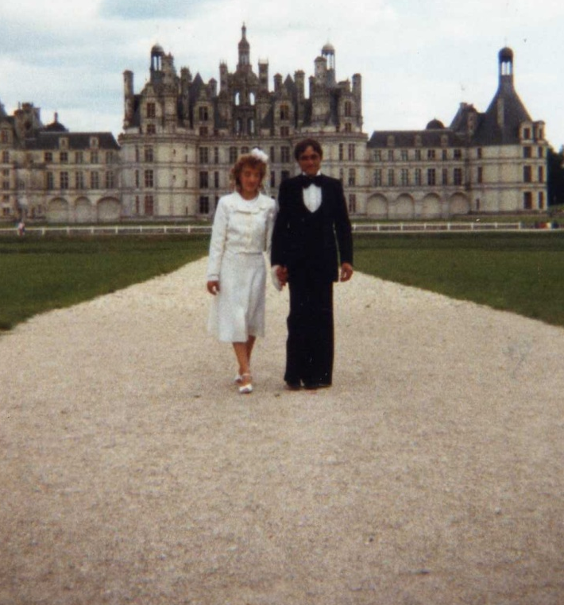
Quand mes parents se sont rencontrés, ma mère a fait part à mon père de son problème génétique et du risque que ses futurs enfants soient eux aussi touchés par la maladie de Pfeiffer.
La réponse de mon père: « aucune importance »
Chose dite , chose faite, la vie a fait que……
Moi je suis née en novembre 87, l’enfant du milieu , la seule fille, la seule avec Pfeiffer.
Notes:
Photo de mariage de mes parents, ma maman est porteuse est ca n’apas empecher mon papa de l épouser et d’avoir des enfants!
8

Slide 9
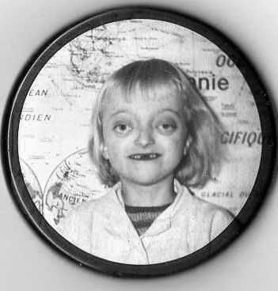
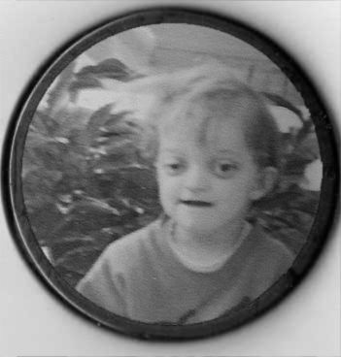
Mère et fille au même âge : qui est qui ?
Notes:
Portrait de famille au dela de l’apparence physique ;a votre avis est ce que cela a d’autre conséquence sur le développement? ( oreilles, dents, machoire….) consequences: perte d audition… et ces consequences ne sont pas les meme sur le plan medical pour tous. ( differences mere fille grand mere) et a votre avis est ce que cela impacte seulement physiologiquement et biologiquement? ….Garder votre questionnement pour tt a l heure…
9

Slide 10
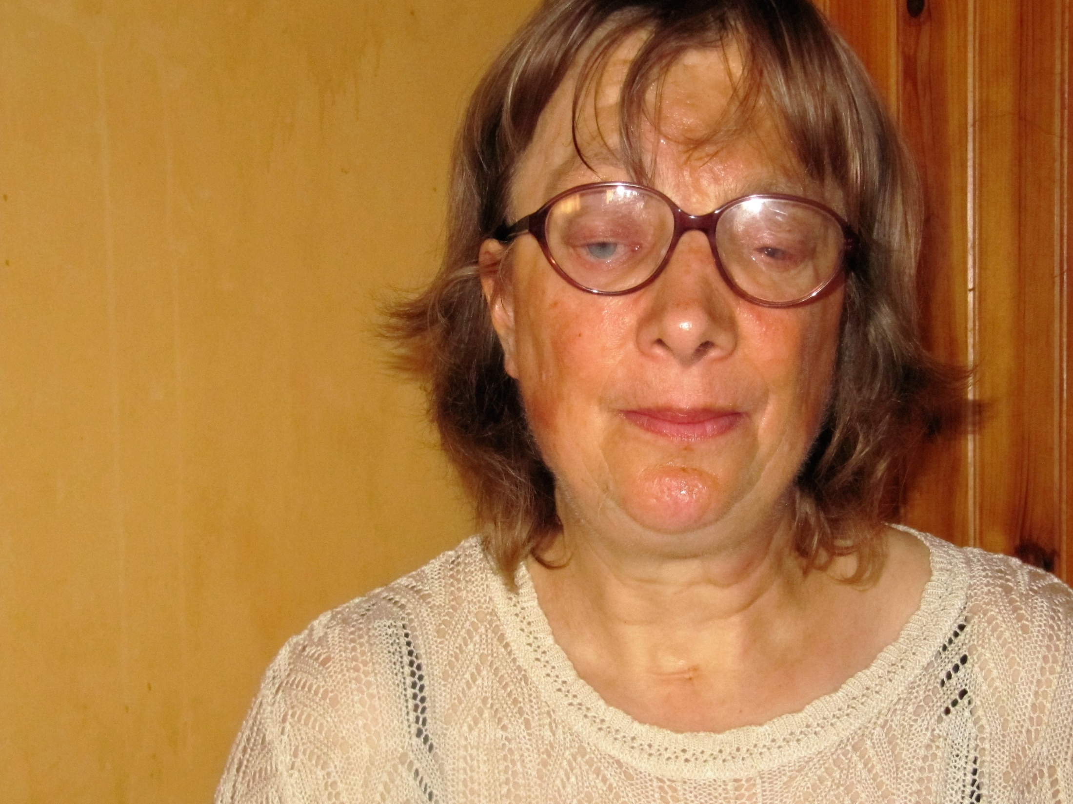
Aux yeux de ma maman, j’étais le reflet de son miroir.
Elle savait que je ne vivrais pas comme tout le monde, que ma différence faciale, notre handicap, allaient mettre un frein à mon épanouissement personnel.

Slide 11
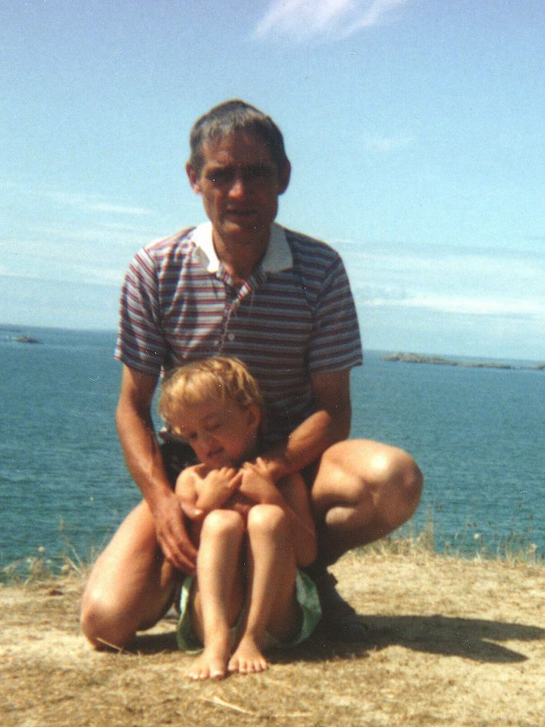
il était d’un tempérament mystérieux, réservé, rigoureux
Il était le pilier de la famille , avec lui pas de différence entre mes frères et moi.
Il a pu nous apprendre: respect, valeurs et principes des règles de vie.
Suite au décès de mon papa à mes 13 ans, j’ai perdu mon pilier, celui qui me protégeait et me préservait , perdu mes repères, je devais réapprendre seule à vivre sans la présence d’un père.
En grandissant, j’ai commencé à prendre conscience de son absence et à comprendre l’importance de ce qu’il a pu me transmettre….
Notes:
No comment il est parti trop tot
11

Slide 12
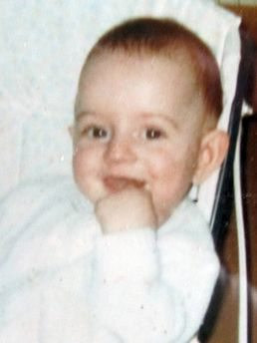
Florian, 1984-1987, mon grand-frère
Avec le temps, on peux y mettre des mots,
Avec le temps, on n’efface pas les maux…
Je ne sais pas comment c’est, là où tu es?
De ce que j’en sais,
Septembre 1984, t’a vu naître.
L’année 1987, t’a vu disparaître.
Tu devais sourire à ta vie,
Tu aurais dû nous voir grandir
Tu aurais dû nous apprendre tes bêtises
Mais la vie t’a pris.
Notes:
Lui aussi est parti trop tot, il est décedé quelques mois avant ma naissance. Ces circonstances n’étaient pas heureuses et tres éprouvantes pour une vie de famille épanouissante
12

Slide 13
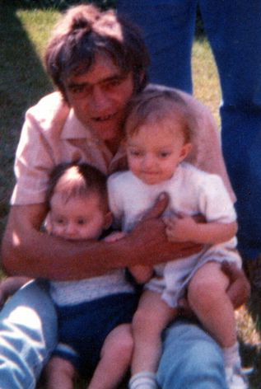
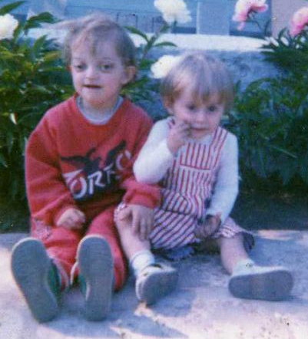
Mon frère cadet, raphael
1989…..
On a grandi différemment,
on vit différemment….
Amour comme chien et chat
Notes:
J’ai eu peu de temps avec lui car j’ai passé mon temps a l’hopital. Alors nous avons grandi séparément et différemment.
13

Slide 14
Les années collèges et lycées: un calvaire! une période de ma vie que je ne supportais plus.
Chaque matin, la peur au ventre de me lever, je savais d’avance ce qui allait m’arriver: subir, subir encore et encaisser toujours encaisser.
Rares ceux qui m’acceptaient dans leur groupe. Rares ceux qui me parlaient. Ni copains-copines; ces moments où j’allais manger au self « seule comme une conne ».
Quand il y avait une place libre à côté d’une ou plusieurs personnes, hé bien ces personnes partaient manger ailleurs, comme si j’étais un virus qui allait les contaminer.
La plupart, riaient de mon visage, et bien d’autres choses encore….
Ce que j’attendais de ma scolarité: je voulais aimer et apprendre; mais j’en suis devenue phobique, voire à ressentir un sentiment de dégout, qui m’a bloquée dans ma sphère sociale….

Slide 15
Sphère familiale:
J’ai passé la plupart de mon temps dans divers blocs opératoires pour la reconstruction de mon visage + un grave accident de la circulation routière qui m’a immobilisée une année à l’hôpital.
J’ai donc grandi quasiment coupée de ma famille.
L’intégration sociale:
La malformation de mon visage fait que je ne passe pas inaperçue.
Ce n’est pas faute d’essayer comme tout le monde d’aller vers les autres pour faire connaissance. Seulement, cela reste une grosse difficulté d’intégration.
Solitude face à ces personnes qui m’insultent , humiliations publiques dans les transports en commun et autres ainsi que solitude de voir que les personnes autour ne font rien.
J’ai envie de crier STOP à la méchanceté gratuite.
SANS COMPTER LE DIFFICULTÉ POUR TROUVER UN EMPLOI !

Slide 16
MON AVENIR sentimental?
Je ne sais pas si un jour j’aurai la chance d’être comme toutes les autres femmes de pouvoir construire une vie de couple avec un homme et de pouvoir avoir des enfants,
mais j’ai une idée bien précise en tête: je refuse de mettre au monde un enfant qui portera mon problème génétique, et ça ne regarde que moi.
Quand bien même le généticien fait ce qu’il peut, pour me rassurer sur certaines méthodes de conception, ma décision est prise.

Slide 17
Je suis encore jeune, bien que la trentaine , la réalité est que je n’ai eu aucune relation de couple avec un homme.
La raison principale est due à ce qui restera marqué à vie sur mon visage: je ne fais pas partie des normes formatées, des stéréotypes.
Puis, il n’y a pas que cela, d’autres blessures subis etc….
Mais avant d’être une gueule, je suis avant tout une femme!
alors oui, comme toutes les autres femmes, je vais à la rencontre de ces hommes pour faire connaissance, amicale ou futur amour, mais à chaque fois c’est pareil, ils ne voient que mon problème facial et ne prennent même pas une minute pour apprendre à me connaitre et j’entends toujours les mêmes excuses, la peur de l’inconnu en voyant ma tête;
Et j’ai envie de leur dire « et vous, vous n’avez pas peur de votre connerie? ».
Alors oui….
Désirs d’aimer, d’être aimée
Douleurs face à ce que j’entends,
Douleurs face à ce que je ressens….
Notes:
ET douleurs du tr
ouducul en ce moment!
17

